Slide 1



UBND QUẬN DƯƠNG KINH TRƯỜNG TIỂU HỌC ANH DŨNG
Notes:
Thiết kế: Hương Thảo – Zalo 0972115126

Slide 2

02

Slide 3
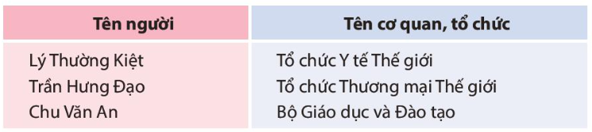

1. Nêu sự khác nhau về cách viết hoa tên người với tên cơ quan, tổ chức dưới đây:
Thảo luận nhóm 4

Slide 4
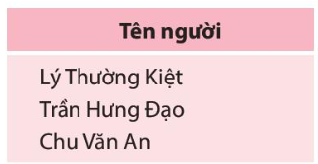
Tên riêng chỉ người: viết hoa tất cái chữ cái đầu của các tiếng trong tên.

Slide 5
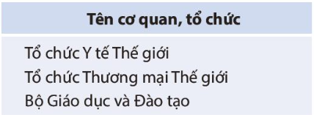
Tên riêng chỉ cơ quan tổ chức: viết hoa chữ cái đầu ở tiếng đầu các bộ phận tạo nên tính chất “riêng” của tên đó.

Slide 6
2. Nhận xét cách viết hoa tên cơ quan, tổ chức sau:
- Uỷ ban Bảo vệ và Chăm sóc trẻ em Việt Nam
- Hội Bảo vệ Quyền trẻ em Việt Nam
- Trung tâm Chiếu phim Quốc gia
Viết hoa chữ cái đầu của các từ ngữ chỉ loại hình cơ quan, tổ chức, chức năng, lĩnh vực hoạt động của cơ quan, tổ chức.

Slide 7
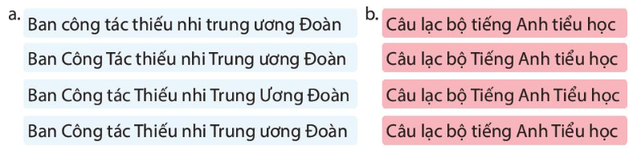
3. Trường hợp nào dưới đây viết hoa đúng tên cơ quan, tổ chức?

Slide 8
4. Viết
a. Tên tổ chức Đội của trường em.
b. Tên một cơ quan hoặc tổ chức mà em biết.

Slide 9

- Tên tổ chức Đội của trường em:
Liên đội Tiểu học Ngọc Đồng.
- Tên cơ quan, tổ chức em biết:
+ Ủy ban nhân dân tỉnh Phú Thọ
+ Bộ Tài nguyên và Môi trường
+ Sở Giáo dục và Đào tạo;…

Slide 10

03

Slide 11

Chuẩn bị một số tên cơ quan, tổ chức (có cách viết, cách viết sai)
Chia lớp thành 2 nhóm,
Các nhóm cùng nhau tìm những tên cơ quan, tổ chức đúng có trong hộp đưa lên dán trên bảng.
Đội nào tìm được nhiều hơn và đúng sẽ thắng cuộc.

Slide 12


